Slide 1
Réseau
Le LAN

Slide 2
LAN
LAN signifie Local Area Network (en français Réseau Local). Il s'agit d'un ensemble d'ordinateurs appartenant à une même organisation et reliés entre eux dans une petite aire géographique par un réseau, souvent à l'aide d'une même technologie (la plus répandue étant Ethernet).
Un réseau local représente un réseau sous sa forme la plus simple. La vitesse de transfert de données d'un réseau local peut s'échelonner entre 10 Mbps (pour un réseau ethernet par exemple) et 1 Gbps (en FDDI ou Gigabit Ethernet par exemple). La taille d'un réseau local peut atteindre jusqu'à 100 voire 1000 utilisateurs.
En élargissant le contexte de la définition aux services qu'apportent le réseau local, il est possible de distinguer deux modes de fonctionnement :
dans un environnement d'« égal à égal » (en anglais peer to peer, noté P2P), dans lequel la communication s'établit d'ordinateur à ordinateur sans ordinateur central et où chaque ordinateur possède un rôle similaire.
dans un environnement « client/serveur », dans lequel un ordinateur central fournit des services réseau aux utilisateurs.

Slide 3
Réseau
Le VLAN

Slide 4
VLAN
Un VLAN (Virtual Local Area Network ou Virtual LAN, en français Réseau Local Virtuel) est un réseau local regroupant un ensemble de machines de façon logique et non physique.
En effet dans un réseau local la communication entre les différentes machines est régie par l'architecture physique. Grâce aux réseaux virtuels (VLANs) il est possible de s'affranchir des limitations de l'architecture physique (contraintes géographiques, contraintes d'adressage, ...) en définissant une segmentation logique (logicielle) basée sur un regroupement de machines grâce à des critères (adresses MAC, numéros de port, protocole, etc.).
Le VLAN permet de définir un nouveau réseau au-dessus du réseau physique et à ce titre offre les avantages suivants :
L’avantage du VLAN est d’apporter plus de souplesse pour l'administration et les modifications du réseau car toute l'architecture peut être modifiée par simple paramétrage des commutateurs. De plus, les VLAN permettent un gain en sécurité car les informations sont encapsulées dans un niveau supplémentaire et éventuellement analysées ainsi qu’une réduction de la diffusion du traffic sur le réseau

Slide 5
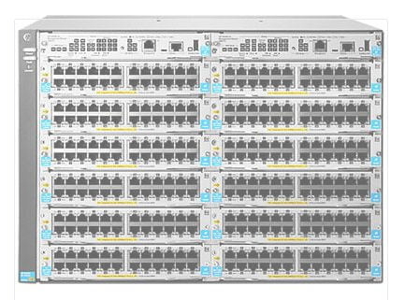
VLAN : leur topologie
Plusieurs types de VLAN sont définis, selon le critère de commutation et le niveau auquel il s'effectue :
Un VLAN de niveau 1 (aussi appelés VLAN par port, en anglais Port-Based VLAN) définit un réseau virtuel en fonction des ports de raccordement sur le commutateur ;
Un VLAN de niveau 2 (également appelé VLAN MAC, VLAN par adresse IEEE ou en anglais MAC Address-Based VLAN) consiste à définir un réseau virtuel en fonction des adresses MAC des stations. Ce type de VLAN est beaucoup plus souple que le VLAN par port car le réseau est indépendant de la localisation de la station ;
Un VLAN de niveau 3 : on distingue plusieurs types de VLAN de niveau 3 :
  Le VLAN par sous-réseau (en anglais Network Address-Based VLAN) associe des sous-réseaux selon l'adresse IP source des datagrammes. Ce type de solution apporte une grande souplesse dans la mesure où la configuration des commutateurs se modifient automatiquement en cas de déplacement d'une station. En contrepartie une légère dégradation de performances peut se faire sentir dans la mesure où les informations contenues dans les paquets doivent être analysées plus finement.
  Le VLAN par protocole (en anglais Protocol-Based VLAN) permet de créer un réseau virtuel par type de protocole (par exemple TCP/IP, IPX, AppleTalk, etc.), regroupant ainsi toutes les machines utilisant le même protocole au sein d'un même réseau.

Slide 6
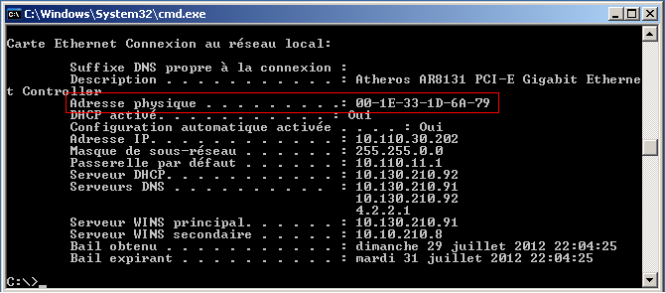
VLAN : leur topologie
Plusieurs types de VLAN sont définis, selon le critère de commutation et le niveau auquel il s'effectue :
Un VLAN de niveau 1 (aussi appelés VLAN par port, en anglais Port-Based VLAN) définit un réseau virtuel en fonction des ports de raccordement sur le commutateur ;
Un VLAN de niveau 2 (également appelé VLAN MAC, VLAN par adresse IEEE ou en anglais MAC Address-Based VLAN) consiste à définir un réseau virtuel en fonction des adresses MAC des stations. Ce type de VLAN est beaucoup plus souple que le VLAN par port car le réseau est indépendant de la localisation de la station ;
Un VLAN de niveau 3 : on distingue plusieurs types de VLAN de niveau 3 :
  Le VLAN par sous-réseau (en anglais Network Address-Based VLAN) associe des sous-réseaux selon l'adresse IP source des datagrammes. Ce type de solution apporte une grande souplesse dans la mesure où la configuration des commutateurs se modifient automatiquement en cas de déplacement d'une station. En contrepartie une légère dégradation de performances peut se faire sentir dans la mesure où les informations contenues dans les paquets doivent être analysées plus finement.
  Le VLAN par protocole (en anglais Protocol-Based VLAN) permet de créer un réseau virtuel par type de protocole (par exemple TCP/IP, IPX, AppleTalk, etc.), regroupant ainsi toutes les machines utilisant le même protocole au sein d'un même réseau.

Slide 7
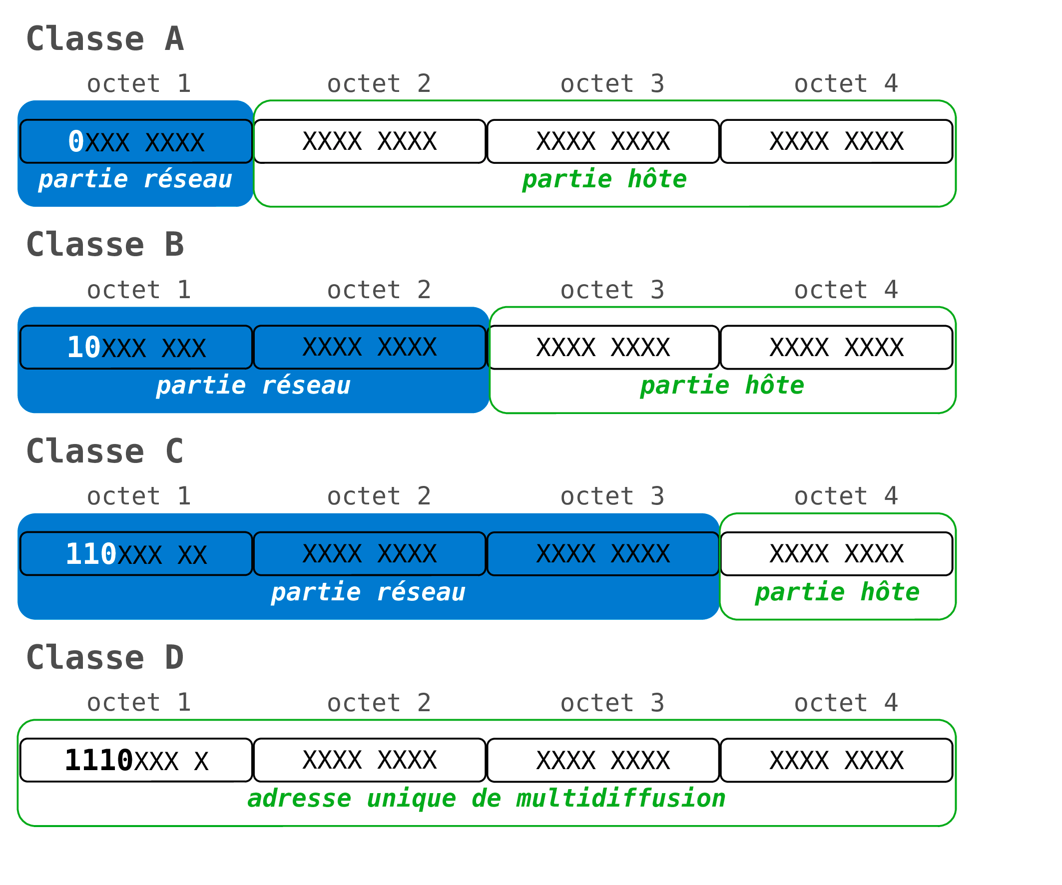
VLAN : leur topologie
Plusieurs types de VLAN sont définis, selon le critère de commutation et le niveau auquel il s'effectue :
Un VLAN de niveau 1 (aussi appelés VLAN par port, en anglais Port-Based VLAN) définit un réseau virtuel en fonction des ports de raccordement sur le commutateur ;
Un VLAN de niveau 2 (également appelé VLAN MAC, VLAN par adresse IEEE ou en anglais MAC Address-Based VLAN) consiste à définir un réseau virtuel en fonction des adresses MAC des stations. Ce type de VLAN est beaucoup plus souple que le VLAN par port car le réseau est indépendant de la localisation de la station ;
Un VLAN de niveau 3 : on distingue plusieurs types de VLAN de niveau 3 :
  Le VLAN par sous-réseau (en anglais Network Address-Based VLAN) associe des sous-réseaux selon l'adresse IP source des datagrammes. Ce type de solution apporte une grande souplesse dans la mesure où la configuration des commutateurs se modifient automatiquement en cas de déplacement d'une station. En contrepartie une légère dégradation de performances peut se faire sentir dans la mesure où les informations contenues dans les paquets doivent être analysées plus finement.
  Le VLAN par protocole (en anglais Protocol-Based VLAN) permet de créer un réseau virtuel par type de protocole (par exemple TCP/IP, IPX, AppleTalk, etc.), regroupant ainsi toutes les machines utilisant le même protocole au sein d'un même réseau.

Slide 8
VLAN : leur topologie
Plusieurs types de VLAN sont définis, selon le critère de commutation et le niveau auquel il s'effectue :
Un VLAN de niveau 1 (aussi appelés VLAN par port, en anglais Port-Based VLAN) définit un réseau virtuel en fonction des ports de raccordement sur le commutateur ;
Un VLAN de niveau 2 (également appelé VLAN MAC, VLAN par adresse IEEE ou en anglais MAC Address-Based VLAN) consiste à définir un réseau virtuel en fonction des adresses MAC des stations. Ce type de VLAN est beaucoup plus souple que le VLAN par port car le réseau est indépendant de la localisation de la station ;
Un VLAN de niveau 3 : on distingue plusieurs types de VLAN de niveau 3 :
  Le VLAN par sous-réseau (en anglais Network Address-Based VLAN) associe des sous-réseaux selon l'adresse IP source des datagrammes. Ce type de solution apporte une grande souplesse dans la mesure où la configuration des commutateurs se modifient automatiquement en cas de déplacement d'une station. En contrepartie une légère dégradation de performances peut se faire sentir dans la mesure où les informations contenues dans les paquets doivent être analysées plus finement.
  Le VLAN par protocole (en anglais Protocol-Based VLAN) permet de créer un réseau virtuel par type de protocole (par exemple TCP/IP, IPX, AppleTalk, etc.), regroupant ainsi toutes les machines utilisant le même protocole au sein d'un même réseau.

Slide 9
synthèse
Et maintenant
LAN, VLAN
@Mac, commutateur = switch
Qui distribue les adresses IP ?
→ l’administrateur ou le serveur DHCP (Dynamic Host Control Protocol)

Slide 10
Le serveur DHCP

Slide 11
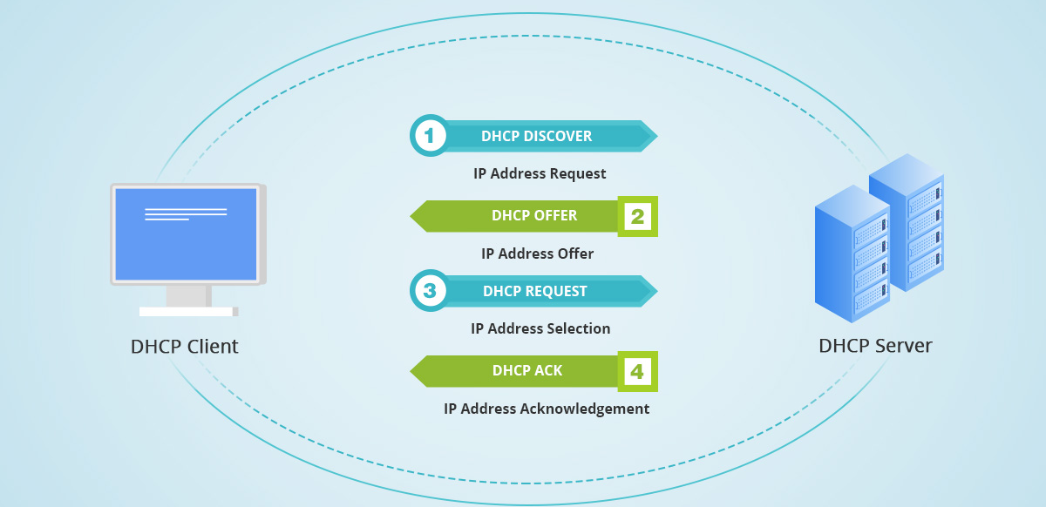
Le serveur DHCP

Slide 12
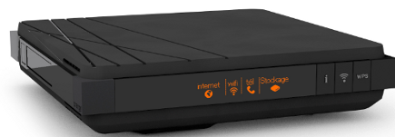
Le serveur DHCP
DHCP Discovery - Un client DHCP envoie un paquet de diffusion comprenant son nom et son adresse MAC pour trouver un serveur DHCP.
DHCP Offer - Un serveur DHCP répond au DHCP Discovery avec une offre pour une adresse IP disponible.
DHCP Request - Le client DHCP répond ensuite par une DHCP REQUEST pour demander au serveur DHCP l'adresse IP proposée.
DHCP Ack - Le serveur DHCP envoie un DHCP ACK pour informer le client qu'il est autorisé à utiliser l'adresse IP demandée qui lui est attribuée.

Slide 13
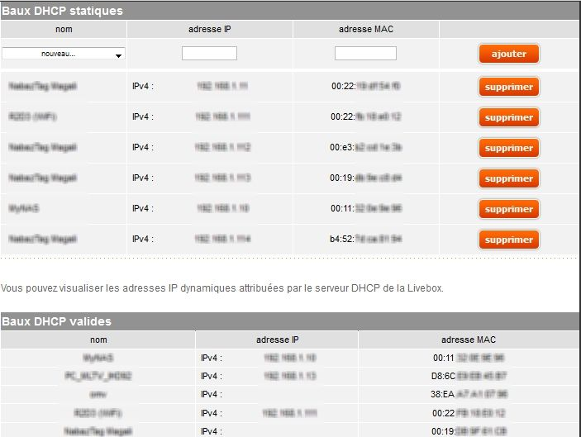
Le serveur DHCP
Baux statiques :
Imprimantes, serveurs,…
1@MAC = 1 @IP fixe
Baux dynamiques:
Les PC, les smartphones,...

Slide 14
synthèse
Et maintenant
LAN, VLAN
@Mac, commutateur = switch
Le serveur DHCP
Sur le WEB, pourquoi les serveurs web ne sont pas en IP ?
→ les serveurs DNS

Slide 15
Le serveur DNS

Slide 16
Le serveur DNS
Chaque appareil et service sur le World Wide Web possède une adresse IP, par exemple 210.38.33.7. Elles ne sont pas facile à retenir pour les humains. Il n'est pas possible pour l'utilisateur de toujours utiliser l'adresse IP pour accéder à un site. DNS fournit une solution à ce problème en associant un nom de domaine à une adresse IP.
DNS est l'équivalent d'un annuaire téléphonique pour les serveurs connectés à l'internet. Lorsque l'utilisateur saisit un nom de domaine dans le navigateur Web, le serveur DNS mappe le nom de domaine sur l'adresse IP correspondante.

Slide 17
Le serveur DNS
Par exemple, lorsqu'un utilisateur saisit www.fs.com dans l'URL du navigateur Web, le navigateur n'a aucune idée de l'emplacement de www.fs.com, il va donc demander au serveur LDNS (Local DNS Server) l'adresse IP de www.fs.com. Ce dernier va lui répondre 151.101.113.2. Si le LDNS n'a pas d'enregistrement pour www.fs.com, il cherchera sur Internet le propriétaire de www.fs.com. Les procédures opérationnelles sont les suivantes :
Tout d'abord, le LDNS s’adresse à l'un des serveurs racine qui le dirige vers le serveur DNS .com
Le serveur DNS .com découvre ensuite le propriétaire de www.fs.com et notifie le LDNS avec un enregistrement de serveur de nom (NS) pour www.fs.com.
Le LDNS répond en demandant un enregistrement d'Adresse (enregistrement A) qui inclut l'adresse IP pour www.fs.com.
Après avoir reçu l'enregistrement A, le LDNS enverra l'adresse IP au navigateur et met en cache les informations d'adresse IP pour référence future.

Slide 18
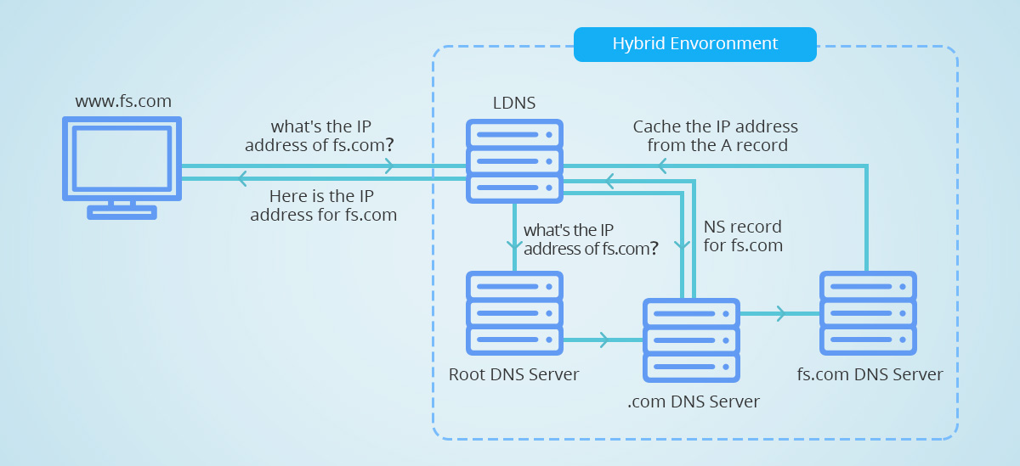
Le serveur DNS

Slide 19
synthèse
Et maintenant
LAN, VLAN
@Mac, commutateur = switch
Le serveur DHCP
Le serveur DNS
Comment les machines (ordinateurs, imprimantes, smartphones,….) connaissent le chemin pour aller d’un PC à un autre à un site Internet ?
→ La table de routage (network address translation : NAT)

Slide 20
La table de routage
Couche 3 du modèle OSI

Slide 21
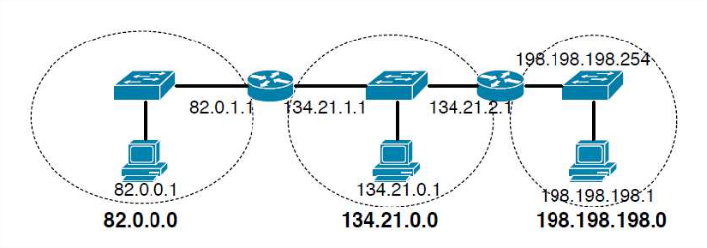
La table de routage
Il y a 3 switchs et 2 routeurs (routeur en anglais)
Un switch est un commutateur : il dirige l’information vers le destinataire : couches 1 & 2
Un routeur fait le lien entres différents réseaux logiques non compatibles : couches 1,2 et 3
→ Ils ont une table de routage

Slide 22
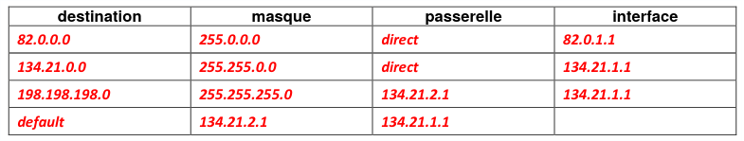
La table de routage
Table de routage du routeur de gauche :

Slide 23
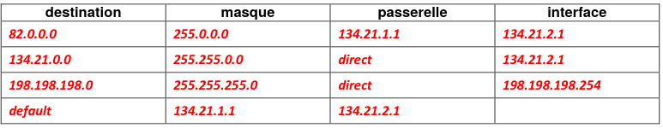
La table de routage
Table de routage du routeur de droite:

Slide 24
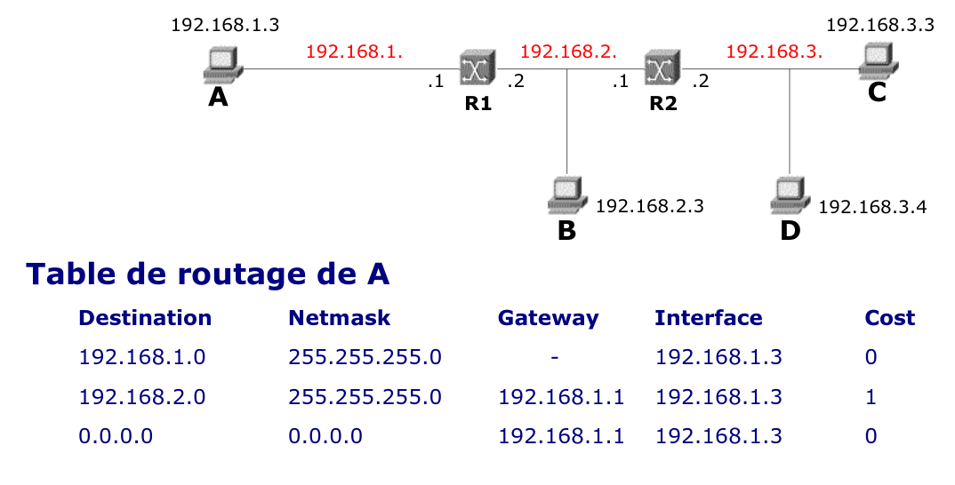
La table de routage

Slide 25
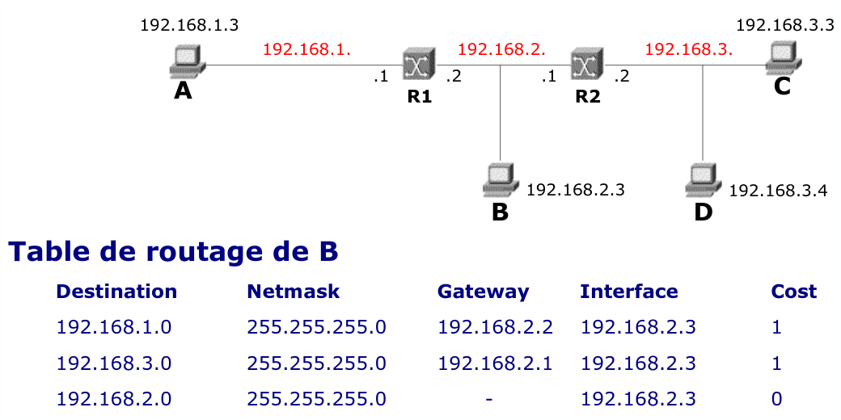
La table de routage

Slide 26
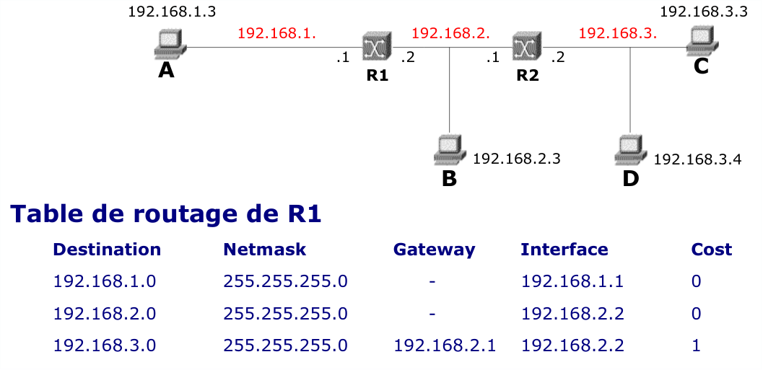
La table de routage

Slide 27
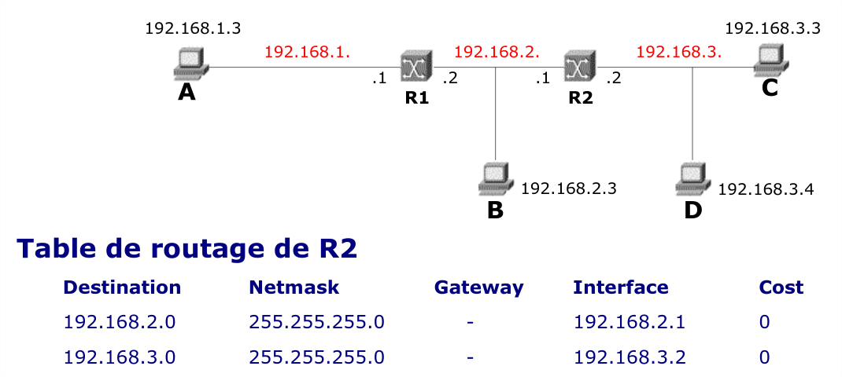
La table de routage
Complétez cette table de routage pour permettre le réseau 192.168.3.0 communique avec le réseau 192.168.1.0

Slide 28
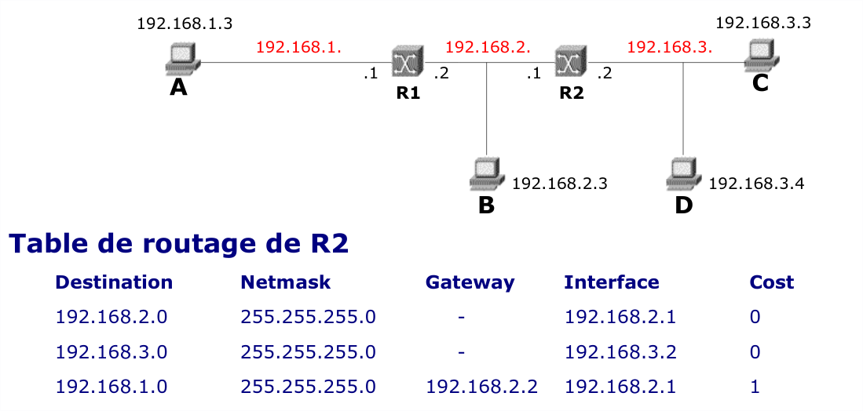
La table de routage
Solution

Slide 29
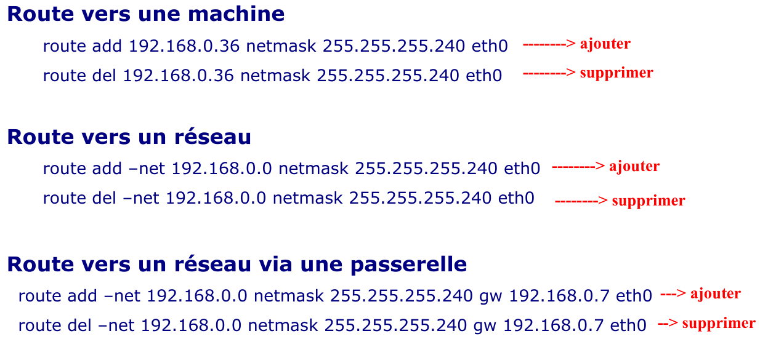
La table de routage

Slide 30
La configuration sous linux

Slide 31
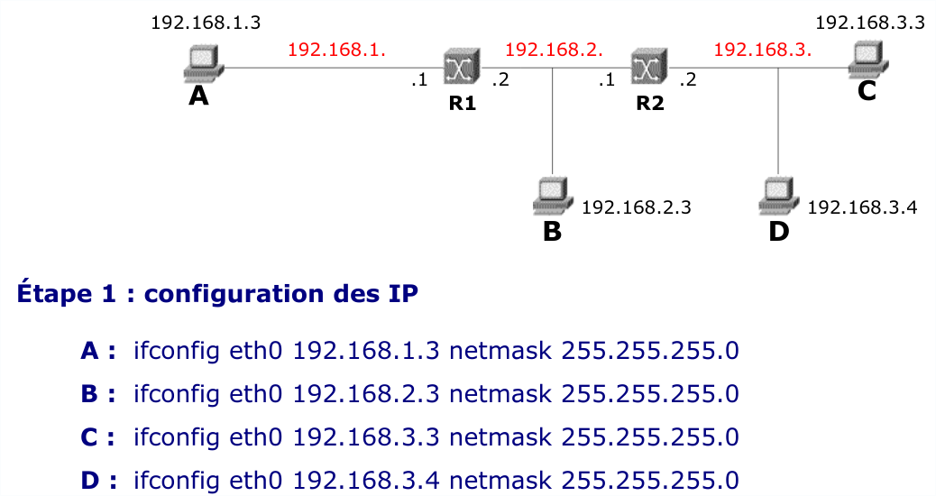
La configuration sous Linux

Slide 32
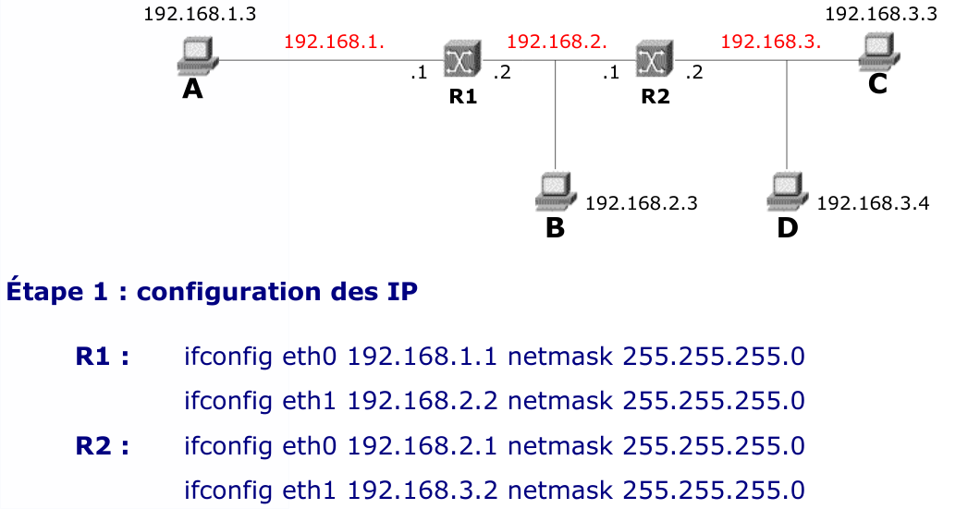
La configuration sous Linux

Slide 33
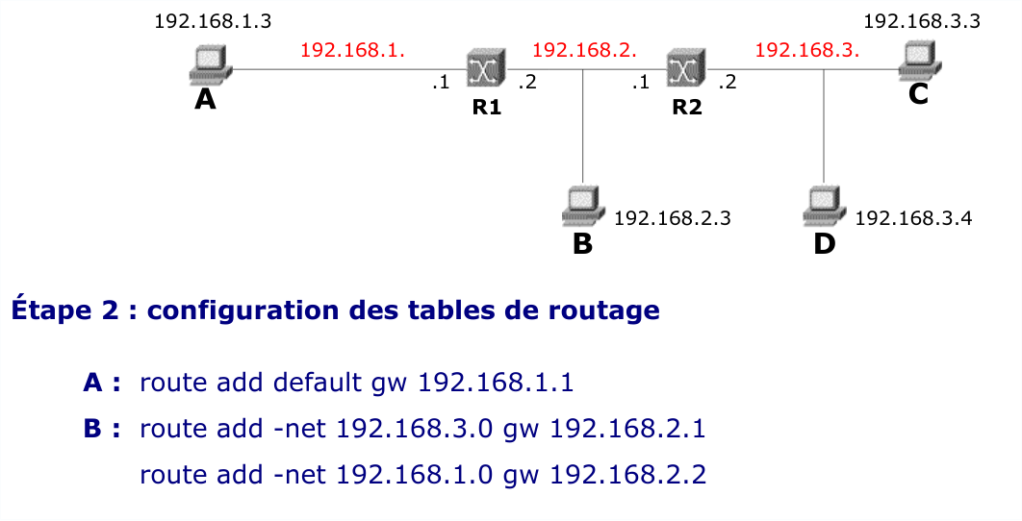
La configuration sous Linux

Slide 34
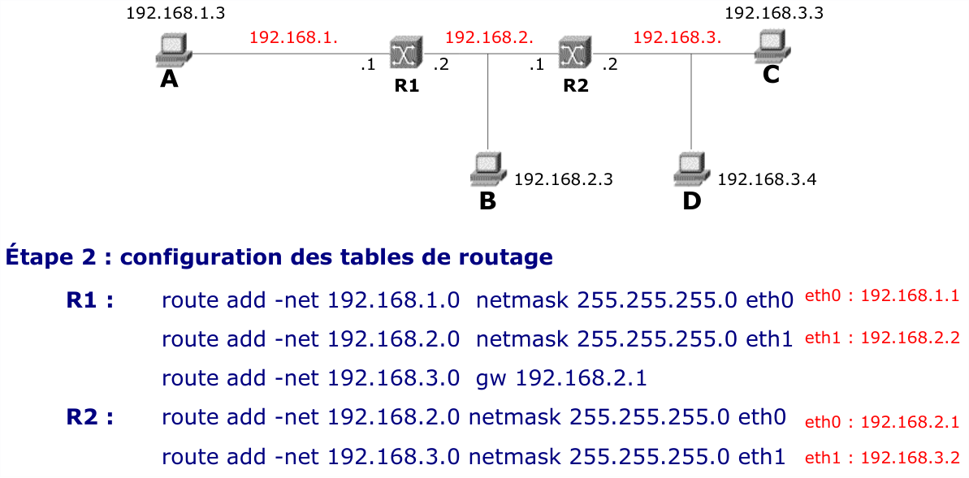
La configuration sous Linux

Slide 35
Sources :
Lien 1
Lien 2
Merci à eux

Slide 36
Allez, on rentre dans le dur ?

Slide 37
Le réseau – niveau 2
Le modèle OSI

Slide 38
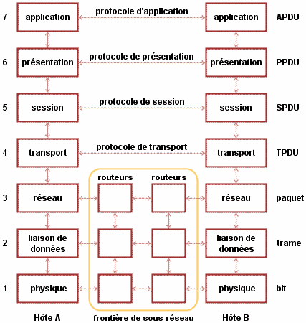
Le réseau – niveau 2
Les principes qui ont conduit à ces 7 couches sont les suivants :
une couche doit être créée lorsqu’un nouveau niveau d’abstraction est nécessaire,
chaque couche a des fonctions bien définies,
les fonctions de chaque couche doivent être choisies dans l’objectif de la normalisation internationale des protocoles,
les frontières entre couches doivent être choisies de manière à minimiser le flux d’information aux interfaces,
le nombre de couches doit être tel qu’il n’y ait pas cohabitation de fonctions très différentes au sein d’une même couche et que l’architecture ne soit pas trop difficile à maîtriser.
Les couches basses (1, 2, 3 et 4) sont nécessaires à l’acheminement des informations entre les extrémités concernées et dépendent du support physique. Les couches hautes (5, 6 et 7) sont responsables du traitement de l’information relative à la gestion des échanges entre systèmes informatiques. Par ailleurs, les couches 1 à 3 interviennent entre machines voisines, et non entre les machines d’extrémité qui peuvent être séparées par plusieurs routeurs. Les couches 4 à 7 sont au contraire des couches qui n’interviennent qu’entre hôtes distants.

Slide 39
Le réseau – couche 1
La couche physique s’occupe de la transmission des bits de façon brute sur un canal de communication. Cette couche doit garantir la parfaite transmission des données (un bit 1 envoyé doit bien être reçu comme bit valant 1). Concrètement, cette couche doit normaliser les caractéristiques électriques (un bit 1 doit être représenté par une tension de 5 V, par exemple), les caractéristiques mécaniques (forme des connecteurs, de la topologie…), les caractéristiques fonctionnelles des circuits de données et les procédures d’établissement, de maintien et de libération du circuit de données.
L’unité d’information typique de cette couche est le bit, représenté par une certaine différence de potentiel.

Slide 40
Le réseau – couche 1
La couche 1 concerne le support physique de transport des données : Cela peut aller du simple câble transportant un signal électrique, à la fibre optique, en passant par les ondes radio. Le rôle de la couche 1 est donc d’offrir un support de transmission permettant d’acheminer les données d’un point à un autre.

Slide 41
Le réseau – couche 2
La couche liaison de données a un rôle de « liant » : elle va transformer la couche physique en une liaison a priori exempte d’erreurs de transmission pour la couche réseau. Elle fractionne les données d’entrée de l’émetteur en trames, transmet ces trames en séquence et gère les trames d’acquittement renvoyées par le récepteur. Rappelons que pour la couche physique, les données n’ont aucune signification particulière. La couche liaison de données doit donc être capable de reconnaître les frontières des trames. Cela peut poser quelques problèmes, puisque les séquences de bits utilisées pour cette reconnaissance peuvent apparaître dans les données.
La couche liaison de données doit être capable de renvoyer une trame lorsqu’il y a eu un problème sur la ligne de transmission. De manière générale, un rôle important de cette couche est la détection et la correction d’erreurs intervenues sur la couche physique. Cette couche intègre également une fonction de contrôle de flux pour éviter l’engorgement du récepteur.
L’unité d’information de la couche liaison de données est la trame qui est composées de quelques centaines à quelques milliers d’octets maximum.

Slide 42
Le réseau – couche 2
Pour la couche 2, pour permettre aux machines de dialoguer, les adresses MAC sont utilisées.
Les adresses MAC sont codées sur 6 octets, soit 48 bits donc 2⁴⁸ = … plusieurs milliers de milliards d’adresses possibles ! Elles sont la plupart du temps écrites par octet sous forme hexadécimale, séparés par le caractère « : » Ce qui donne par exemple 3C:AB:35:48:FF:D2 qui est une adresse MAC. Nous pouvons ainsi identifier chaque interface de machine individuellement. Il nous faut maintenant définir les règles qui permettront aux machines de dialoguer. Pour cela nous allons définir un protocole.
Le message sur la couche 2 est la trame Ethernet :
+++++++++++++++++++++++++++++++++++++++++++++++++++++++++++
| @MAC A| @MAC B | protocole supérieur | XXXXX | Bonjour |
+++++++++++++++++++++++++++++++++++++++++++++++++++++++++++

Slide 43
Le réseau – couche 3
La couche réseau permet de gérer le sous-réseau, i.e. le routage des paquets sur ce sous-réseau et l’interconnexion des différents sous-réseaux entre eux. Au moment de sa conception, il faut bien déterminer le mécanisme de routage et de calcul des tables de routage (tables statiques ou dynamiques…).
La couche réseau contrôle également l’engorgement du sous-réseau. On peut également y intégrer des fonctions de comptabilité pour la facturation au volume, mais cela peut être délicat.
L’unité d’information de la couche réseau est le paquet.
Machine A Machine B
| |
---------- ---------- ---------- ---------- ----------
|Réseau 1 | Routeur1 | Réseau 2 | Routeur2 | Réseau 3 |
---------- ---------- ---------- ---------- ----------
NB : ici, les adresses sont des adresses IP
NB’ : Il existe des tables de routage…. ;-)

Slide 44
Le réseau – couche 4
La couche transport est responsable du bon acheminement des messages complets au destinataire. Le rôle principal de la couche transport est de prendre les messages de la couche session, de les découper s’il le faut en unités plus petites et de les passer à la couche réseau, tout en s’assurant que les morceaux arrivent correctement de l’autre côté. Cette couche effectue donc aussi le réassemblage du message à la réception des morceaux.
Cette couche est également responsable de l’optimisation des ressources du réseau : en toute rigueur, la couche transport crée une connexion réseau par connexion de transport requise par la couche session, mais cette couche est capable de créer plusieurs connexions réseau par processus de la couche session pour répartir les données, par exemple pour améliorer le débit. A l’inverse, cette couche est capable d’utiliser une seule connexion réseau pour transporter plusieurs messages à la fois grâce au multiplexage. Dans tous les cas, tout ceci doit être transparent pour la couche session.

Slide 45
Le réseau – couche 4
La couche transport est également responsable du type de service à fournir à la couche session, et finalement aux utilisateurs du réseau : service en mode connecté ou non, avec ou sans garantie d’ordre de délivrance, diffusion du message à plusieurs destinataires à la fois… Cette couche est donc également responsable de l’établissement et du relâchement des connexions sur le réseau.
Un des tous derniers rôles à évoquer est le contrôle de flux.
C’est l’une des couches les plus importantes, car c’est elle qui fournit le service de base à l’utilisateur, et c’est par ailleurs elle qui gère l’ensemble du processus de connexion, avec toutes les contraintes qui y sont liées.
L’unité d’information de la couche transport est le message.

Slide 46
Le réseau – couche 5
La couche session organise et synchronise les échanges entre tâches distantes. Elle réalise le lien entre les adresses logiques et les adresses physiques des tâches réparties. Elle établit également une liaison entre deux programmes d’application devant coopérer et commande leur dialogue (qui doit parler, qui parle…). Dans ce dernier cas, ce service d’organisation s’appelle la gestion du jeton. La couche session permet aussi d’insérer des points de reprise dans le flot de données de manière à pouvoir reprendre le dialogue après une panne.

Slide 47
Le réseau – couche 6
La couche présentation s’intéresse à la syntaxe et à la sémantique des données transmises : c’est elle qui traite l’information de manière à la rendre compatible entre tâches communicantes. Elle va assurer l’indépendance entre l’utilisateur et le transport de l’information.
Typiquement, cette couche peut convertir les données, les reformater, les crypter et les compresser.

Slide 48
Le réseau – couche 7
La couche application est le point de contact entre l’utilisateur et le réseau. C’est donc elle qui va apporter à l’utilisateur les services de base offerts par le réseau, comme par exemple le transfert de fichier, la messagerie

Slide 49
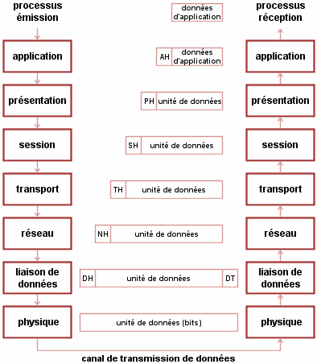
Transmission d’informations
Le processus émetteur remet les données à envoyer au processus récepteur à la couche application qui leur ajoute un entête application AH (éventuellement nul). Le résultat est alors transmis à la couche présentation.
La couche présentation transforme alors ce message et lui ajoute (ou non) un nouvel entête (éventuellement nul). La couche présentation ne connaît et ne doit pas connaître l’existence éventuelle de AH ; pour la couche présentation, AH fait en fait partie des données utilisateur. Une fois le traitement terminé, la couche présentation envoie le nouveau « message » à la couche session et le même processus recommence.
Les données atteignent alors la couche physique qui va effectivement transmettre les données au destinataire. A la réception, le message va remonter les couches et les entêtes sont progressivement retirés jusqu’à atteindre le processus récepteur

Slide 50
Transmission d’informations
Le concept important est le suivant : il faut considérer que chaque couche est programmée comme si elle était vraiment horizontale, c’est à dire qu’elle dialoguait directement avec sa couche paire réceptrice. Au moment de dialoguer avec sa couche paire, chaque couche rajoute un entête et l’envoie (virtuellement, grâce à la couche sous-jacente) à sa couche paire.

Slide 51
L’avenir du modèle OSI
Au niveau de son utilisation et implémentation, et ce malgré une mise à jour du modèle en 1994, OSI a clairement perdu la guerre face à TCP/IP. Seuls quelques grands constructeurs dominant conservent le modèle mais il est amené à disparaître d’autant plus vite qu’Internet (et donc TCP/IP) explose.
Le modèle OSI restera cependant encore longtemps dans les mémoires pour plusieurs raisons. C’est d’abord l’un des premiers grands efforts en matière de normalisation du monde des réseaux. Les constructeurs ont maintenant tendance à faire avec TCP/IP, mais aussi le WAP, l’UMTS etc. ce qu’il devait faire avec OSI, à savoir proposer des normalisations dès le départ. OSI marquera aussi les mémoires pour une autre raison : même si c’est TCP/IP qui est concrètement utilisé, les gens ont tendance et utilisent OSI comme le modèle réseau de référence actuel. En fait, TCP/IP et OSI ont des structures très proches, et c’est surtout l’effort de normalisation d’OSI qui a imposé cette « confusion » générale entre les 2 modèles. On a communément tendance à considérer TCP/IP comme l’implémentation réelle de OSI.

Slide 52
Le modèle TCP/IP

Slide 53
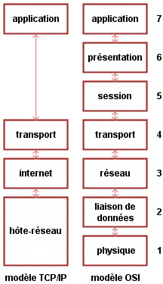
Le modèle TCP/IP

Slide 54
Le modèle TCP/IP
La couche hôte réseau
Cette couche est assez « étrange ». En effet, elle semble « regrouper » les couches physique et liaison de données du modèle OSI. En fait, cette couche n’a pas vraiment été spécifiée ; la seule contrainte de cette couche, c’est de permettre un hôte d’envoyer des paquets IP sur le réseau. L’implémentation de cette couche est laissée libre. De manière plus concrète, cette implémentation est typique de la technologie utilisée sur le réseau local. Par exemple, beaucoup de réseaux locaux utilisent Ethernet ; Ethernet est une implémentation de la couche hôte-réseau.

Slide 55
Le modèle TCP/IP
La couche internet
Cette couche est la clé de voûte de l’architecture. Cette couche réalise l’interconnexion des réseaux (hétérogènes) distants sans connexion. Son rôle est de permettre l’injection de paquets dans n’importe quel réseau et l’acheminement des ces paquets indépendamment les uns des autres jusqu’à destination. Comme aucune connexion n’est établie au préalable, les paquets peuvent arriver dans le désordre ; le contrôle de l’ordre de remise est éventuellement la tâche des couches supérieures.
Du fait du rôle imminent de cette couche dans l’acheminement des paquets, le point critique de cette couche est le routage. C’est en ce sens que l’on peut se permettre de comparer cette couche avec la couche réseau du modèle OSI.
La couche internet possède une implémentation officielle : le protocole IP (Internet Protocol).

Slide 56
Le modèle TCP/IP
La couche transport
Son rôle est le même que celui de la couche transport du modèle OSI : permettre à des entités paires de soutenir une conversation.
Officiellement, cette couche n’a que deux implémentations : le protocole TCP (Transmission Control Protocol) et le protocole UDP (User Datagram Protocol).

Slide 57
Le modèle TCP/IP
La couche transport
TCP est un protocole fiable, orienté connexion, qui permet l’acheminement sans erreur de paquets issus d’une machine d’un internet à une autre machine du même internet. Son rôle est de fragmenter le message à transmettre de manière à pouvoir le faire passer sur la couche internet. A l’inverse, sur la machine destination, TCP replace dans l’ordre les fragments transmis sur la couche internet pour reconstruire le message initial. TCP s’occupe également du contrôle de flux de la connexion.

Slide 58
Le modèle TCP/IP
La couche transport
UDP est en revanche un protocole plus simple que TCP : il est non fiable et sans connexion. Son utilisation présuppose que l’on n’a pas besoin ni du contrôle de flux, ni de la conservation de l’ordre de remise des paquets. Par exemple, on l’utilise lorsque la couche application se charge de la remise en ordre des messages. On se souvient que dans le modèle OSI, plusieurs couches ont à charge la vérification de l’ordre de remise des messages. C’est là une avantage du modèle TCP/IP sur le modèle OSI, mais nous y reviendrons plus tard. Une autre utilisation d’UDP : la transmission de la voix. En effet, l’inversion de 2 phonèmes ne gêne en rien la compréhension du message final. De manière plus générale, UDP intervient lorsque le temps de remise des paquets est prédominant.

Slide 59
Le modèle TCP/IP
La couche application
Contrairement au modèle OSI, c’est la couche immédiatement supérieure à la couche transport, tout simplement parce que les couches présentation et session sont apparues inutiles. On s’est en effet aperçu avec l’usage que les logiciels réseau n’utilisent que très rarement ces 2 couches, et finalement, le modèle OSI dépouillé de ces 2 couches ressemble fortement au modèle TCP/IP.

Slide 60
Le modèle TCP/IP
La couche application
Cette couche contient tous les protocoles de haut niveau, comme par exemple Telnet, TFTP (trivial File Transfer Protocol), SMTP (Simple Mail Transfer Protocol), HTTP (HyperText Transfer Protocol). Le point important pour cette couche est le choix du protocole de transport à utiliser. Par exemple, TFTP (surtout utilisé sur réseaux locaux) utilisera UDP, car on part du principe que les liaisons physiques sont suffisamment fiables et les temps de transmission suffisamment courts pour qu’il n’y ait pas d’inversion de paquets à l’arrivée. Ce choix rend TFTP plus rapide que le protocole FTP qui utilise TCP. A l’inverse, SMTP utilise TCP, car pour la remise du courrier électronique, on veut que tous les messages parviennent intégralement et sans erreurs.

